Slide 1
Administración de los riesgos de los bancos locales frente a los corresponsales del exterior
David Schwartz
Presidente & CEO, FIBA

Slide 3
Si el “negocio” de lavado de dinero fuera una economía, seria el quinto mas importante del mundo.
2–5%
Estimación del monto de dinero lavado expresado como proporción del GDP global.

Slide 4
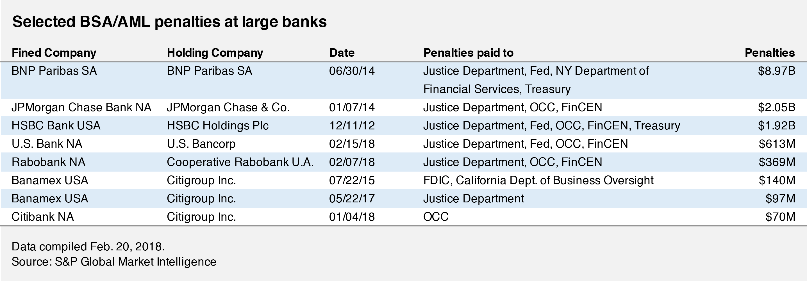
Multas que bancos han pagado a los reguladores estadounidenses.

Slide 5
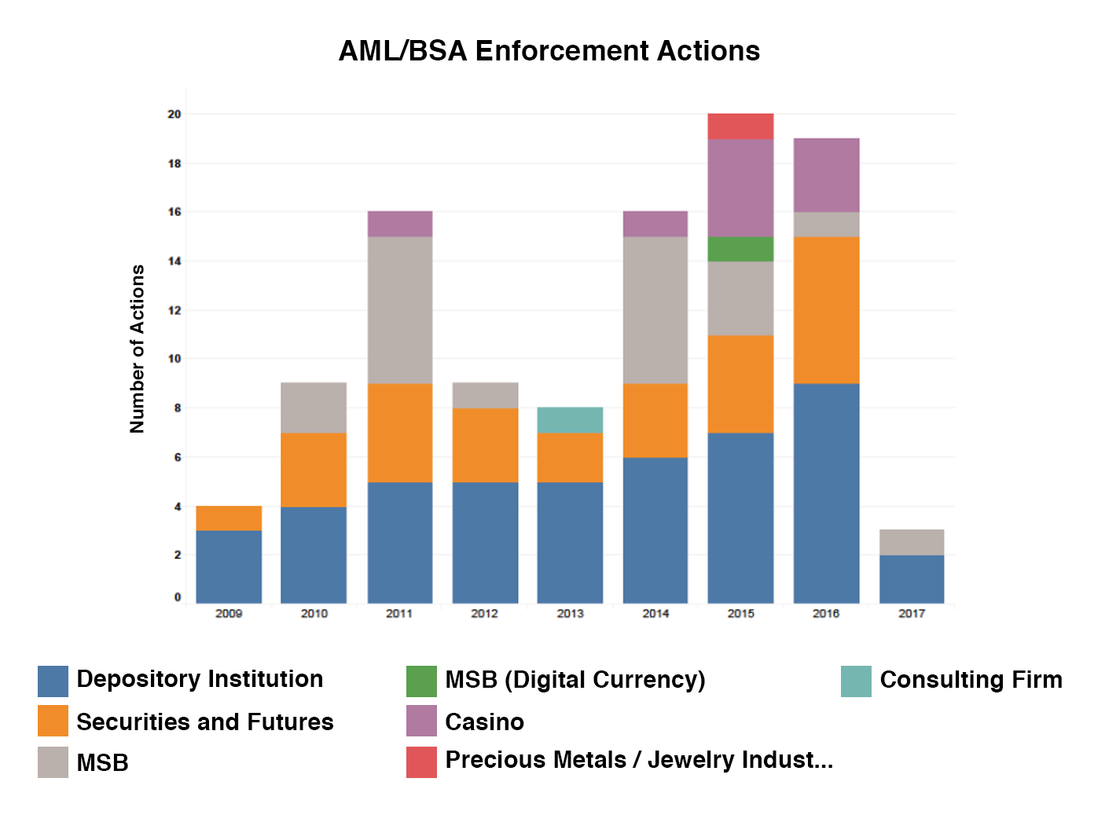

Slide 6
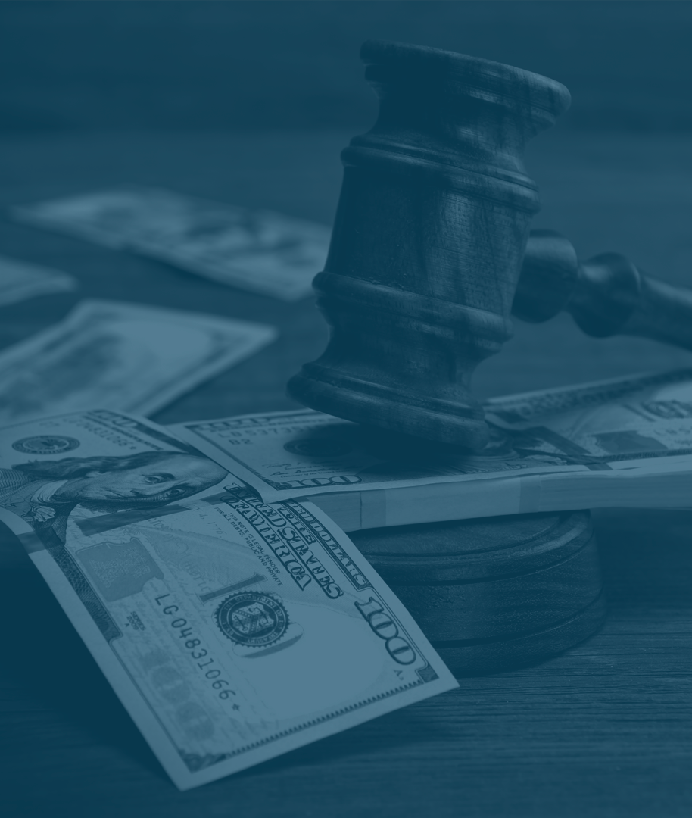
Cierre de cuentas de corresponsalía por motivos de riesgo regulatorio
Ha habido un aumento en las expectativas de los reguladores estadounidenses resultando en mayores responsabilidades para los bancos;
Multas

Slide 7
Cierre de cuentas de corresponsalía por motivos de costo
Costo de cumplimiento (alrededor de $300 miles de millones anualmente);
Los recursos y herramientas esenciales, como ejecutivos especializados, tecnología, y mayores presupuestos operativos, escasean o sencillamente son muy costosos;

Slide 8
Cierre de cuentas de corresponsalía por motivos de rentabilidad
El análisis del costo/beneficio de una relación de corresponsalía es de alta importancia dado que los bancos buscan productos con márgenes mas altos. Si la relación no es rentable debe ser cerrada.

Slide 9
Designación de ciertos sectores como muy alto riesgo
Remesadoras (“MSBs”)
Transparencia
KYCC
Cannabis
Ley federal vs estatal
Casinos y juegos de azar
FinCEN multas
Bank of Bangladesh
Minería
NTR Metals/Peru
Here’s how gold fits in: Drug-cartel associates posing as precious-metals traders buy and mine gold in Latin America. Cocaine profits are their seed money. They sell the metal through front companies — hiding its criminal taint — to refineries in the United States and other major gold-buying nations like Switzerland and the United Arab Emirates.

Slide 10
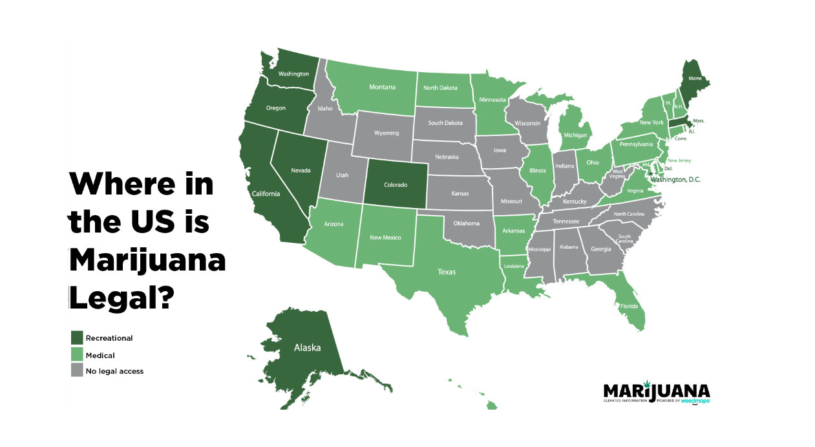

Slide 11
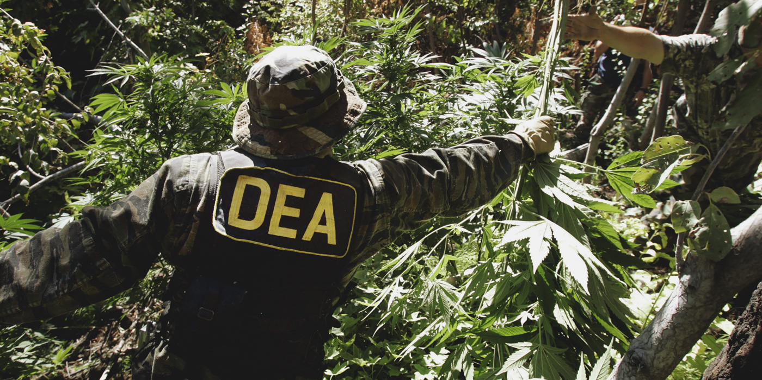
The DEA treats heroin and marijuana as equally dangerous drugs.

Slide 12
2015:
Caesars Palace
2015:
Tinian Dynasty
2016:
Philippines Casinos
$9.5 million
$75 million
$81 million

Slide 14
Capacitacion;
Dialogo con los reguladores;
Intercambio de informacion;
Tecnologia;

Slide 15
Muchas Gracias
Muchas Gracias
David Schwartz
Presidente & CEO, FIBA
dschwartz@fiba.net
David Schwartz
Presidente & CEO, FIBA

